Slide 1
11월 펫 배너 컨셉

Slide 2
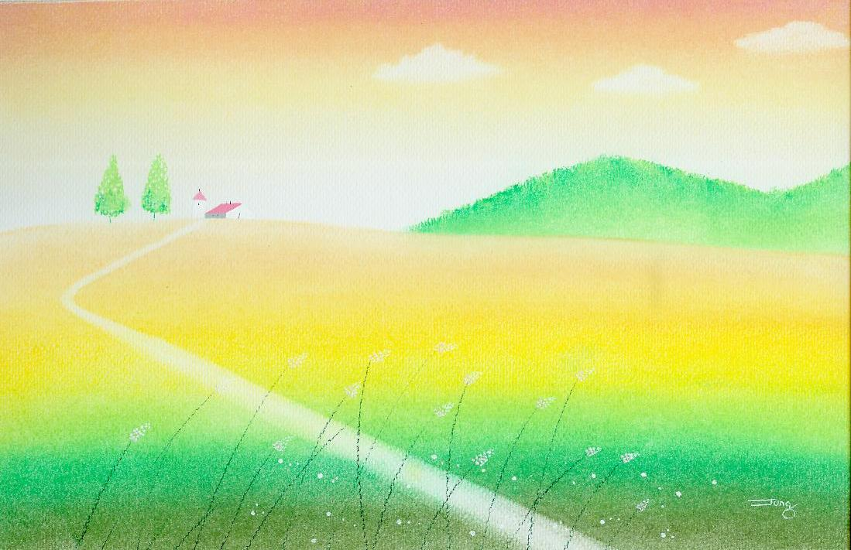
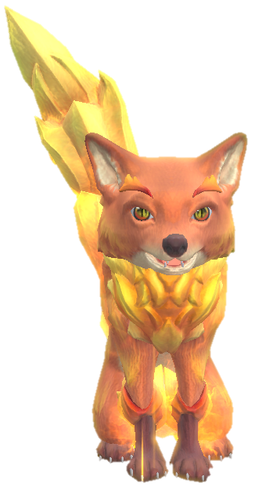
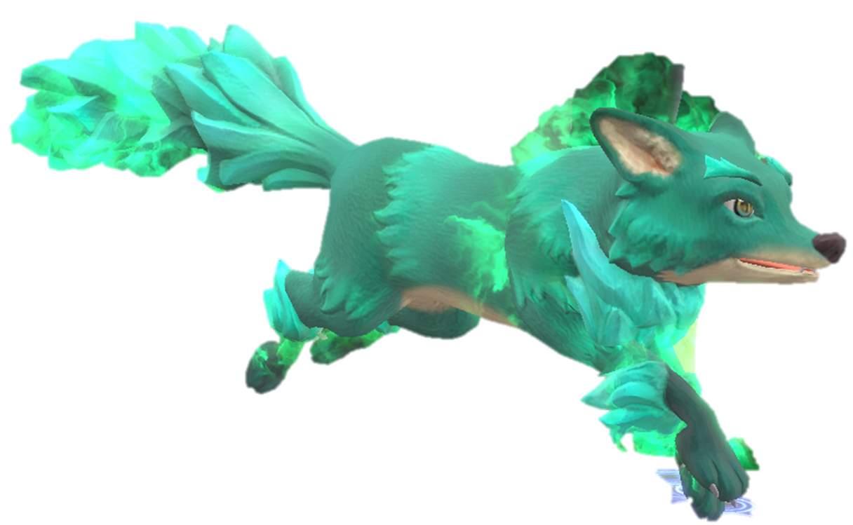
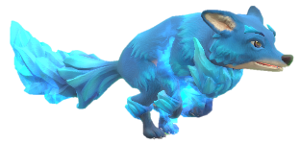
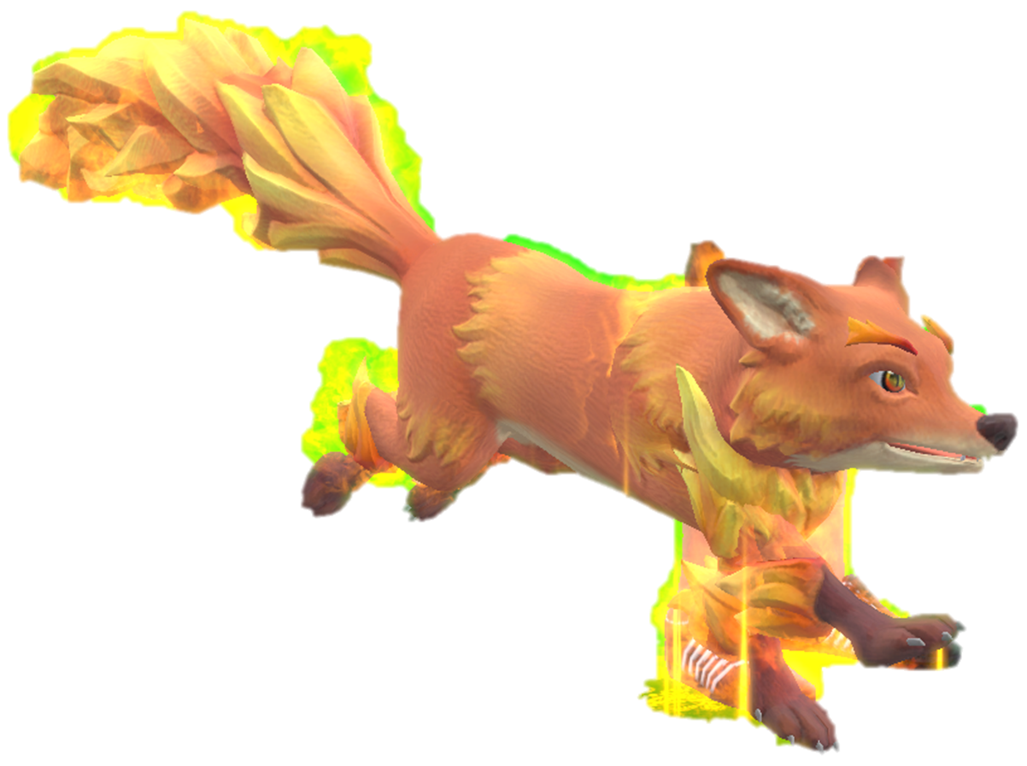
파스텔 톤으로 노랗게 물들여진 가을 들판을 여우들이 뛰어 놀고 있는 형태.
손으로 편지를 쓴 것 같은 느낌의 폰트 사용
안녕?
나는 불여우 페리야.
날 길들여주지 않을래?
11월 2일 점검 후부터 12월 7일 점검 전까지 불여우 페리를 ‘캡슐머신’에서 획득할 수 있습니다.
들판의 수수밭 사이를 뛰고 있기에 신체 일부가 노란 수수에 가려져 있음

Slide 3
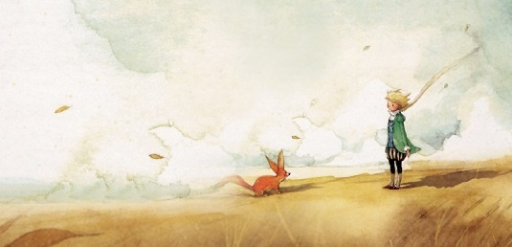
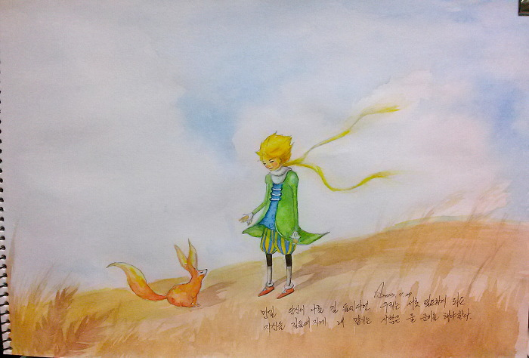
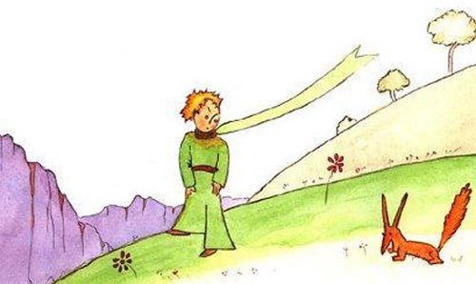
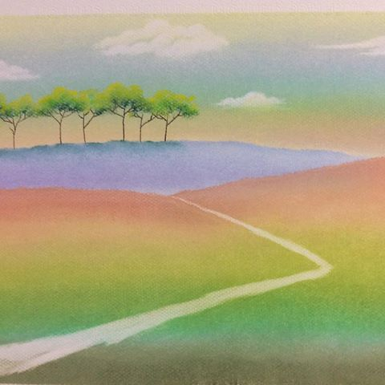
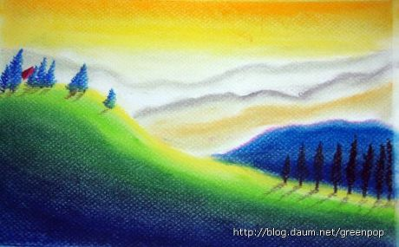
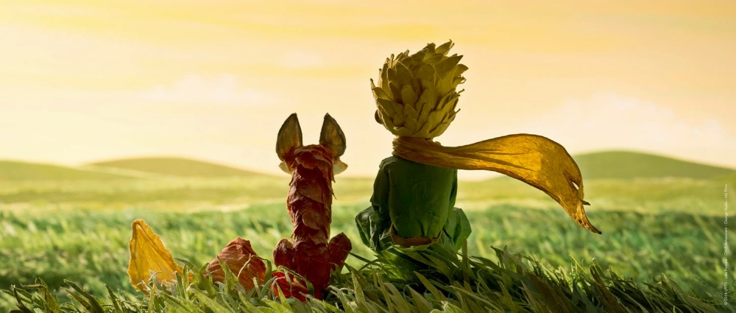
아래와 같이 파스텔톤 황금 들녘을 배경으로 하고 있다.

Slide 4
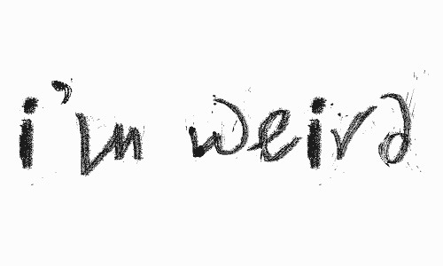
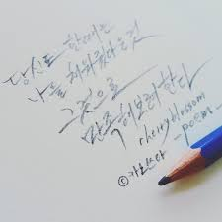
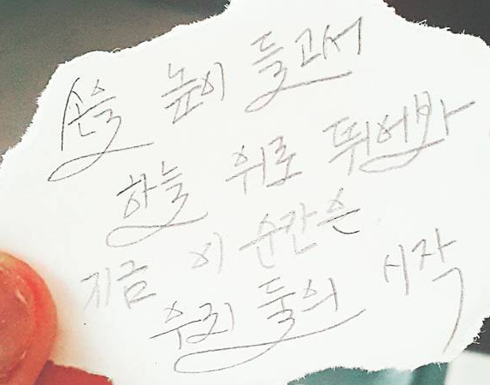

아래와 같이 연필로 쓴 편지느낌을 주는 폰트를 사용한다.

